Slide 1
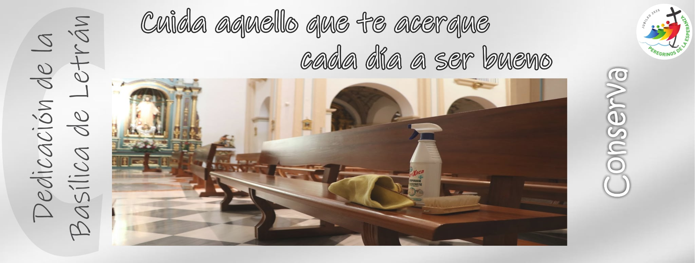

Slide 2
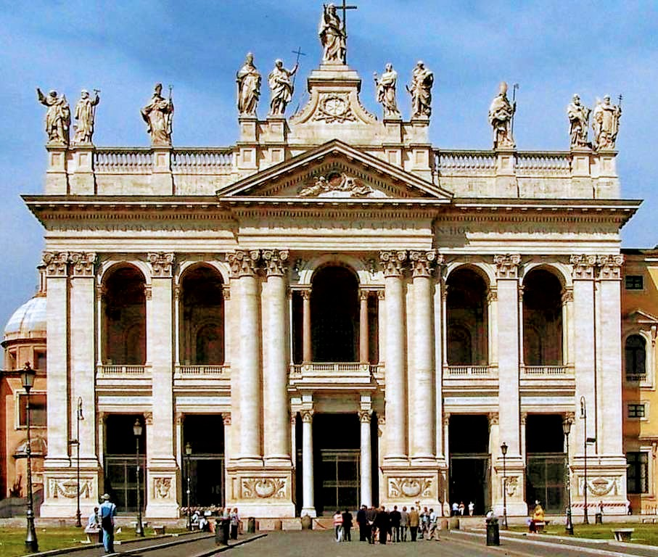
LECTIO DIVINA – DEDICACIÓN BASÍLICA DE LETRÁN
Amense
como yo les he amado
LA PALABRA HOY: Ezequiel 47,1-2.8-9.12; Salmo 45; 1 Corintios 3,9-11.16-17; Juan 2,13-22
Ambientación: Crucifijo, cirios, ladrillos de cartulina con los nombres de los grupos que forman nuestra parroquia (o comunidades de nuestras Congregación)
Cantos sugeridos: Qué alegría cuando me dijeron; Iglesia peregrina
Imagen: P. Erick Félix, CM

Slide 3
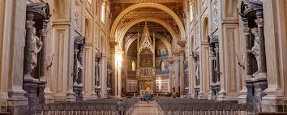
Ambientación:
La Iglesia celebra hoy, la consagración de la Basílica de Letrán, que es la catedral de Roma, símbolo de unidad de todas las comunidades cristianas. Cada templo tiene su historia y sus tradiciones. Pero a todas las iglesias les une un mismo motivo y finalidad: ser el lugar de encuentro con Dios. El templo es importante, pero más importante es ser «piedra viva» del templo de Dios, ya que el Señor habita en cada hombre de buena voluntad.

Slide 4
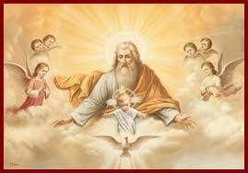
Oración inicial:
Bendito seas, Padre, porque en Cristo, nuestro Señor, estableciste con tu pueblo, la Iglesia, una alianza nueva para una religión y culto verdaderos en espíritu y en verdad.
Tú nos pides una religión efectiva en frutos de fe y amor, para que no sea estéril la misión que nos has confiado.

Slide 5
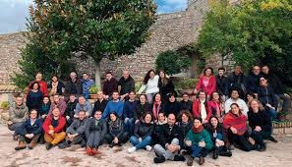
Para eso concédenos vencer nuestra pasividad y comodidad, sintiéndonos las piedras vivas del auténtico templo del Espíritu.
Haz, Señor, que llevemos nuestro culto a la vida diaria, a la familia, al mundo, al trabajo y al amor de los hermanos. Así podremos darte gloria y adorarte como tú quieres: en espíritu y en verdad. Amén.
.

Slide 6
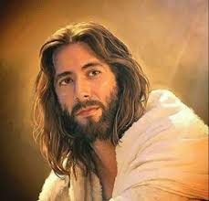

LECTIO
¿Qué dice el texto? Jn 2, 13-22
Motivación :
Las lecturas de hoy nos van a recordar que Cristo, es el verdadero templo, y que el cristiano por la presencia del Espíritu Santo es morada de Dios. La escena evangélica de hoy anuncia a Jesucristo resucitado como el nuevo templo en el que se realiza la presencia salvadora de Dios. Escuchemos.

Slide 7
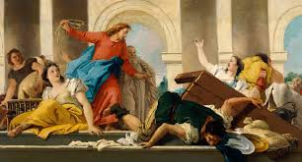
Juan 2, 13 - 22
Se acercaba la Pascua de los judíos, y Jesús subió a Jerusalén. Y encontró en el templo a los vendedores de bueyes, ovejas y palomas, y a los cambistas sentados; y, haciendo un azote de cordeles, los echó a todos del templo, ovejas y bueyes; y a los cambistas les esparció las monedas y les volcó las mesas; y a los que vendían palomas les dijo: «Quiten esto de aquí; no conviertan
en un mercado la casa de mi Padre». Sus discípulos se acordaron de lo que está escrito: «El celo de tu casa me devora».

Slide 8
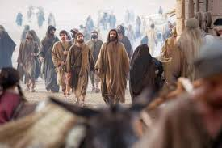
Entonces intervinieron los judíos y le preguntaron: «¿Qué signos nos muestras para obrar así?». Jesús contestó: «Destruyan este templo, y en tres días lo levantaré». Los judíos replicaron: «Cuarenta y seis años ha costado construir este templo, ¿y tú lo vas a levantar en tres días?». Pero Él hablaba del templo de su cuerpo. Y, cuando resucitó de entre los muertos, los discípulos se acordaron de que lo había dicho, y dieron fe a la Escritura y a la palabra que había dicho Jesús.

Slide 9
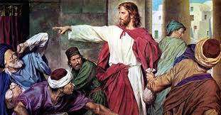
Preguntas para la lectura:
• ¿Qué gesto realiza Jesús en el templo? ¿Por qué?

Slide 10
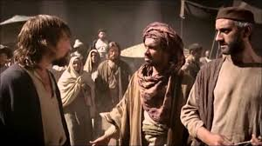
• ¿Qué pretende demostrar con este gesto?

Slide 11
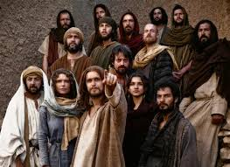
¿Cómo reaccionan quienes lo escuchan?

Slide 12
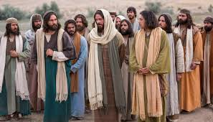
¿De qué templo hablaba Jesús?
¿Cuándo recuerdan sus discípulos estas palabras?

Slide 13
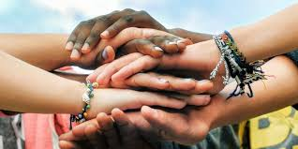
MEDITATIO
¿Qué ME dice el texto?
Jesús plantea una nueva forma de vivir la religión basada en su persona. ¿Cómo reaccionaría hoy ante muchas realidades y situaciones de nuestra Iglesia, de nuestras parroquias, de nuestras familias cristianas, de nosotros mismos?
Motivación:
Jesús plantea una nueva forma de vivir la religión basada en su persona.

Slide 14
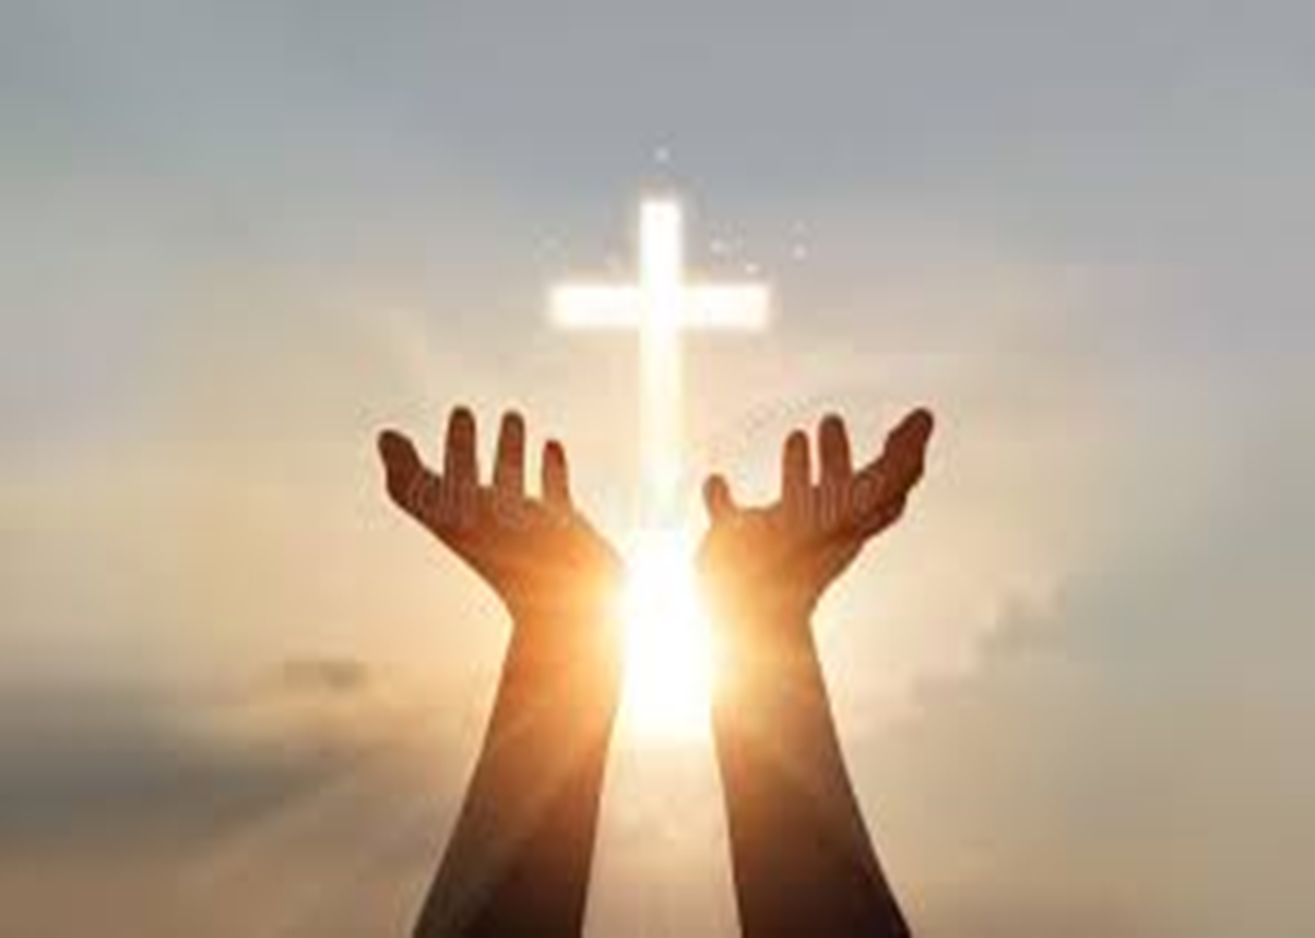
•¿Es Jesús y su mensaje el centro de nuestro culto?

Slide 15
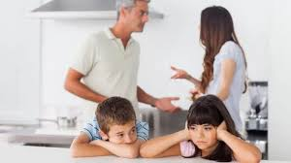
• ¿Qué deberíamos purificar en nuestras celebraciones?

Slide 16
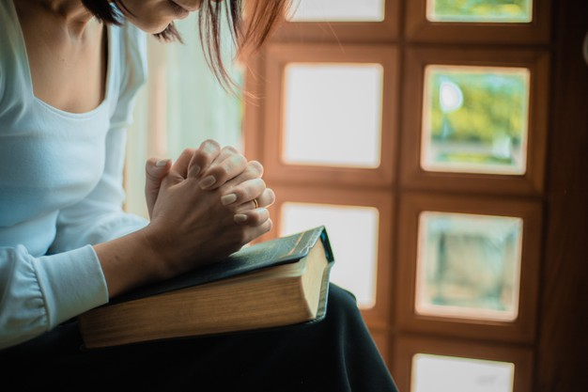
• ¿Descubres algo de mercantilismo, de “negociado” en tu relación con Dios?

Slide 17
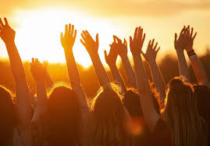
• Una Iglesia de piedras vivas, ¿cómo nos animaría en la construcción del Reino?

Slide 18
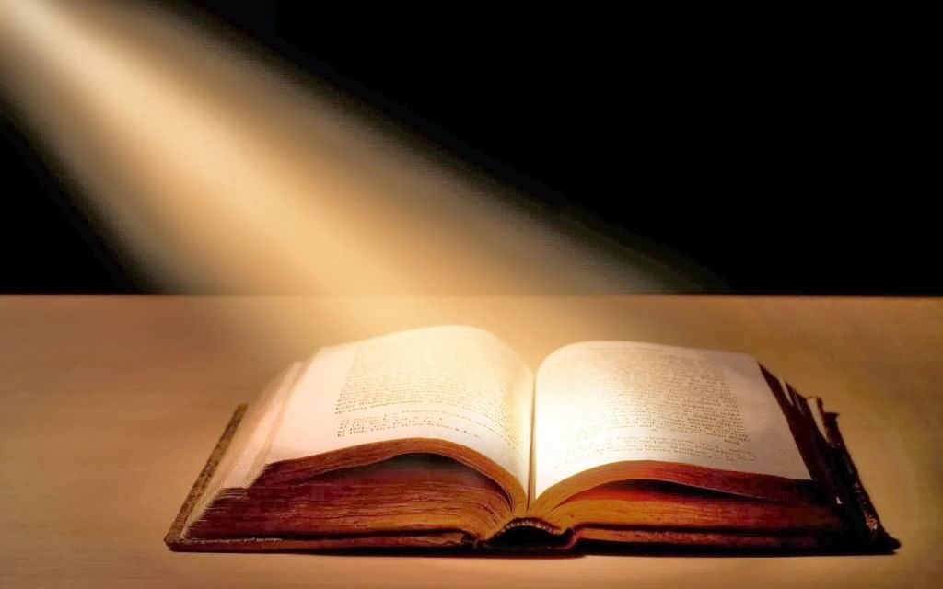
ORATIO
¿Qué le digo al Señor motivado por su Palabra?
Motivación:
el culto en espíritu y verdad, es la religión de la vida entera, vivida en fidelidad a la voluntad de Dios y en solidaridad fraterna con los demás, especialmente con nuestros hermanos más débiles y necesitados. Con estos sentimientos dirigimos nuestra oración a Dios.

Slide 19
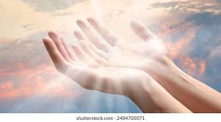
• • Luego de un tiempo de oración personal, podemos compartir en voz alta nuestra oración, siempre dirigiéndonos a Dios mediante la alabanza, la acción de gracias o la súplica confiada.
• Se puede, también, recitar el salmo responsorial que corresponde a este domingo. (Salmo 45)

Slide 20
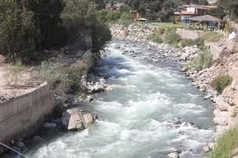
Salmo 45
Dios es nuestro refugio y nuestra fuerza,
poderoso defensor en el peligro.
Por eso no tememos aunque tiemble la tierra,
y los montes se desplomen en el mar.
Los canales del rio alegran la ciudad de Dios

Slide 21
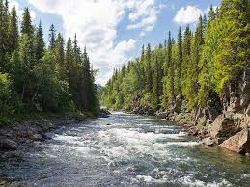
El correr de las acequias alegra la ciudad de Dios, el Altísimo consagra su morada.
Teniendo a Dios en medio, no vacila;
Dios la socorre al despuntar la aurora.
Los canales del rio alegran la ciudad de Dios

Slide 22
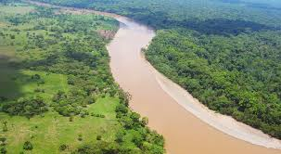
El Señor de los ejércitos está con nosotros,
nuestro alcázar es el Dios de Jacob.
Venid a ver las obras del Señor,
las maravillas que hace en la tierra:
Los canales del rio alegran la ciudad de Dios

Slide 23

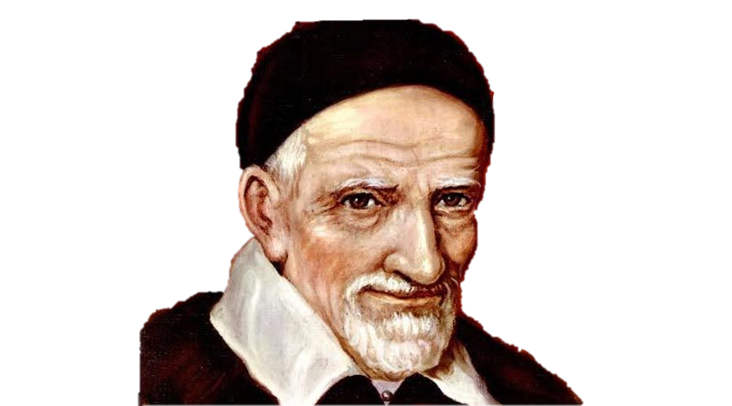
CONTEMPLATIO
¿Qué me lleva a hacer el texto?
Motivación:
Para San Vicente la Iglesia es el Cuerpo Místico de Cristo, que continúa su obra y la hace presente en el mundo. La pertenencia al mismo cuerpo es el fundamento de la compasión y la caridad cristiana.
¿Y cómo puedo yo sentir su enfermedad sino a través de la participación que los dos tenemos en nuestro Señor, que es nuestra cabeza? Todos los hombres componen un cuerpo místico; todos somos miembros unos de otros. Nunca se ha oído que un miembro, ni siquiera en los animales, haya sido insensible al dolor de los demás miembros; que una parte del hombre haya quedado magullada, herida o violentada, y que las demás no lo hayan sentido. Es imposible.

Slide 24

Todos nuestros miembros están tan unidos y trabados que el mal de uno es mal de los otros. Con mucha más razón, los cristianos, que son miembros de un mismo cuerpo y miembros entre sí, tienen que padecer juntos. ¡Cómo! ¡Ser cristiano y ver afligido a un hermano, sin llorar con él ni sentirse enfermo con él! Eso es no tener caridad; es ser cristiano en pintura; es carecer de humanidad; es ser peor que las bestias. (XI, 560,561)

Slide 25
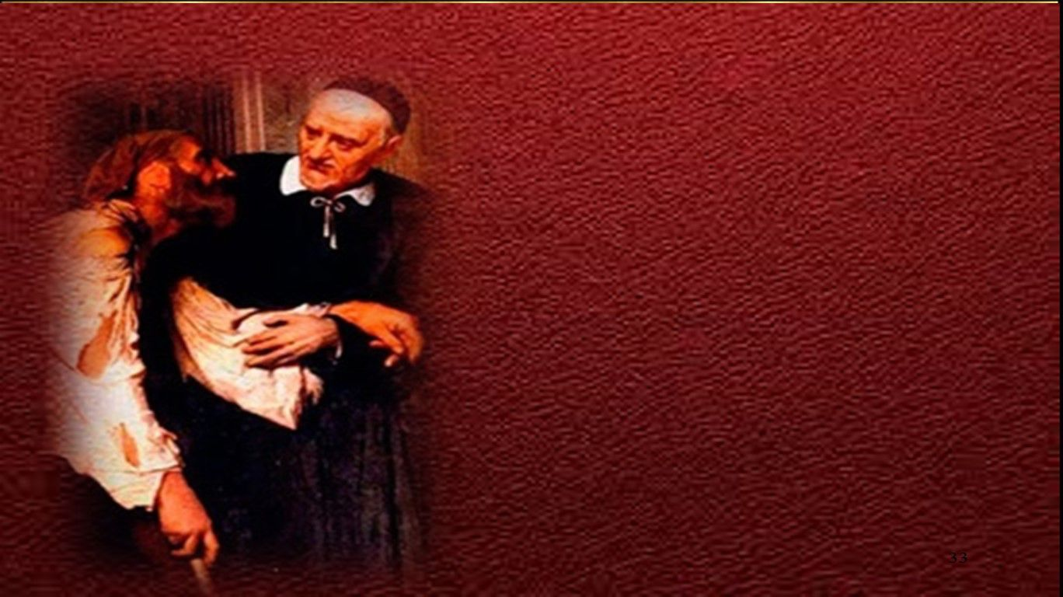
Dios espera que así lo hagamos y la compañía hará bien en preocuparse de las cosas exteriores; pero si se ocupa en buscar esas cosas perecederas, descuidando las interiores y divinas, dejará de ser Misión; será un cuerpo sin alma; y este lugar será, como ha sido otras veces, un motivo de pena para las buenas personas y de abandono de Dios. (San Vicente de Paúl XI,429)

Slide 26

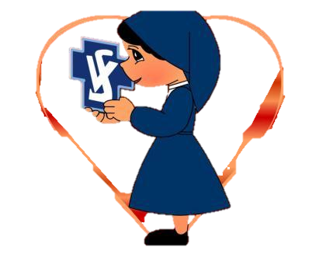
Compromiso:
• Orar por la unidad de la Iglesia, renovar nuestro amor a ella y el compromiso de ser piedra viva en su edificación.
• En nuestros grupos: realizar nuestro servicio a los pobres con la certeza que son los “miembros privilegiados” de la Iglesia.

Slide 27

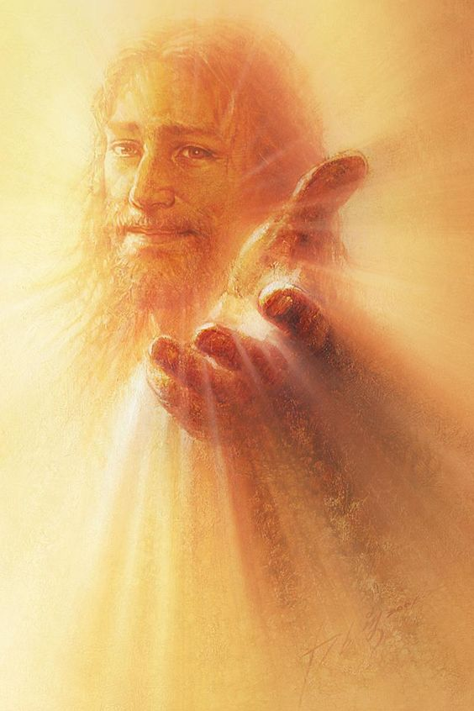
Oración final
Dame fe como un grano de mostaza, Señor.
Para que, orando, me olvide de todo lo que me rodea y, viviendo, sepas que Tú habitas en mí.
Para que, creyendo en Ti, anime a otros a fiarse de Ti. A moverse por Ti. A no pensar sino desde Ti.
¿Me ayudarás, Señor?
¿Será mi fe como el grano de mostaza?
Dame la capacidad de esperar y soñar siempre en Ti.
Dame el don de crecer y de robustecer mi confianza en Ti.
Dame la alegría de saber que, Tú, vives en mí.

Slide 28
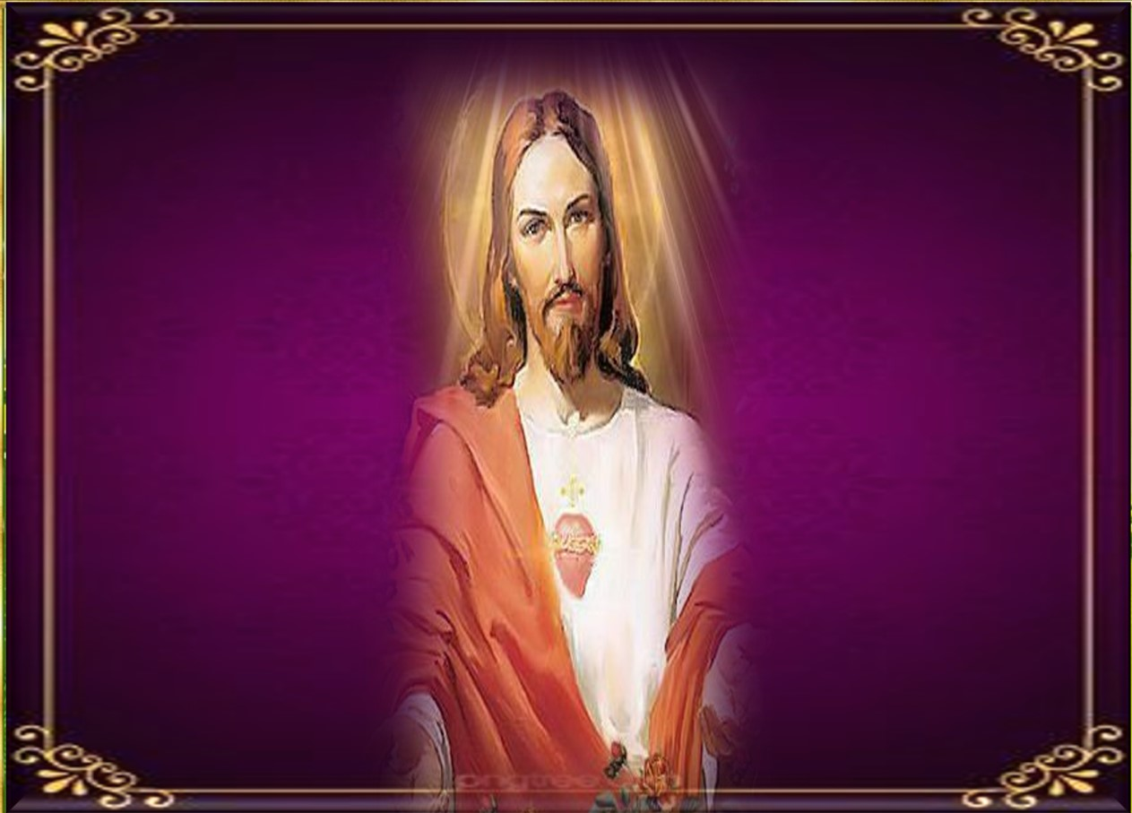
Ayúdanos, Señor.
Para que los cristianos seamos
testigos de la fe coherentes y alegres.
Ayúdanos, Señor.
Para que demos consuelo y esperanza
a los que sufren.
Ayúdanos, Señor.
Concédenos, señor, los dones de tu Espíritu, para que entre todos construyamos tu reino en el mundo. Amén
Para que consigamos una mayor
unidad en la iglesia.
Ayúdanos, Señor.
Para que sepamos aceptar las diferencias
como una riqueza del Espíritu.
Ayúdanos, Señor.
Para que seamos solidarios
con las iglesias que sufren persecución o pobreza.

Slide 29
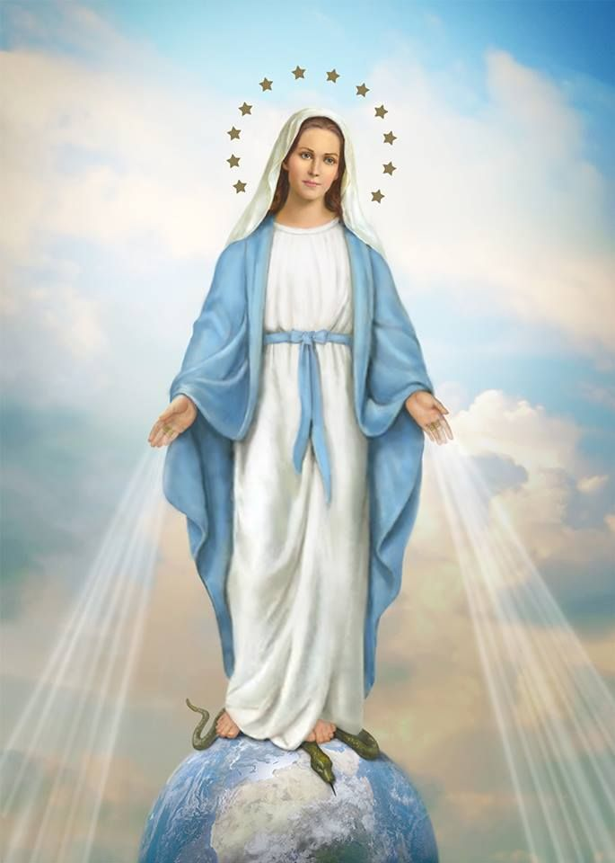

Texto de Lectio Divina: Padre César Chávez Alva (Chuno) C.ongregación de la Misión.
Power Point : Sor Pilar Caycho Vela - Hija de la Caridad de San Vicente de Paúl

